Slide 1
Visualizar Distribución Normal
Rubén Pizarro Gurrola

Slide 2
Objetivo
Visualizar distribuciones normales

Slide 3
Descripción
Se representan gráficas de distribuciones normales usando plot(), ggplot(), plotDist() y visualize().
Se determinan probabilidades a partir de distribución normal

Slide 4
Fundamento Teórico
Densidad
$$f(x)=\frac{1}{\sqrt{2⋅π⋅σ}}⋅e^{(−\frac{(x−μ)^{2}}{2⋅σ^{2}})}$$
$$π=3.14159\text{ y }e=2.71828$$
$$μ\text{ es la media poblacional}$$
$$σ\text{ es la desviación std. poblacional poblacional}$$

Slide 5
Cargar librerías
# library(cowplot) # Gráficos library(ggplot2) # Gráfico library(mosaic) # library(dplyr) # Procesar, filtrar, ordenar, arrange... library(visualize)

Slide 6
Ejercicio
Se inicializan las variables para generar valores aleatorios y simular una población.
n <- 200 media <- 175 desv <- 10

Slide 7
Valores
Se generan 200 valores aleatorios o con las condiciones de una distribución normal de media igual a $μ=175cm.$ y desviación de $σ=10cm.$.

Slide 8
Valores
set.seed(2022) n <- 200 estaturas<- rnorm(n = n, mean = media, sd = desv) head(estaturas) # Los primeros seis
## [1] 184.0014 163.2665 166.0251 160.5550 171.6899 145.9937

Slide 9
Parámetros de la población
Determinar los parámetros media y desviación de los datos
Se identifican la media aritmética y la desviación de la población generada.

Slide 10
Parámetros
media.p <- round(mean(estaturas),2) desv.p <- round(sd(estaturas),2) media.p; desv.p
## [1] 174.68
## [1] 10.3

Slide 11
Distribución normal
Generando tabla de densidad
dens <- dnorm(x = estaturas, mean = media.p, sd = desv.p) tabla <- data.frame(estaturas, dens)

Slide 12
head()
Los primeros 10 registros
head(tabla, 10)
## estaturas dens ## 1 184.0014 0.0257173894 ## 2 163.2665 0.0209623310 ## 3 166.0251 0.0272115112 ## 4 160.5550 0.0151251350 ## 5 171.6899 0.0371340566 ## 6 145.9937 0.0008011931 ## 7 164.4074 0.0235548947 ## 8 177.7795 0.0370176321 ## 9 182.4949 0.0290448635 ## 10 177.4158 0.0373897806

Slide 13
tail()
Los últimos diez registros
tail(tabla, 10)
## estaturas dens ## 191 181.1496 0.03179819 ## 192 188.8255 0.01508398 ## 193 169.1680 0.03356491 ## 194 173.0207 0.03823291 ## 195 168.9677 0.03321119 ## 196 164.1135 0.02288464 ## 197 176.8392 0.03789053 ## 198 188.0714 0.01663487 ## 199 173.3172 0.03839470 ## 200 178.4384 0.03623767

Slide 14
Visualizar la distribución normal con plot()
plot(x = estaturas, y = dens, xlab = "xs = Estaturas", ylab = "Densidad", type = "p", main = "Distribución Normal", sub = paste("Media =", media.p, " Desv. Std = ", desv.p))

Slide 15
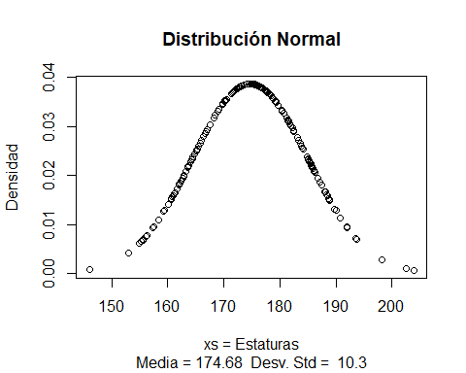

Slide 16
Visualizar con ggplot() geom_line() y geom_point()
g <- ggplot(data = tabla) + geom_line(aes(x = estaturas, y = dens), col='blue') + geom_point(aes(x = estaturas, y = dens), col='black') g

Slide 17
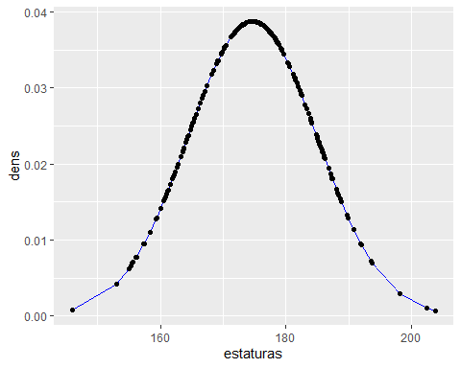

Slide 18
Visualizar con ggplot() y vline()
g <- g + geom_vline(xintercept = media.p, col='red', linetype="dotted") g

Slide 19
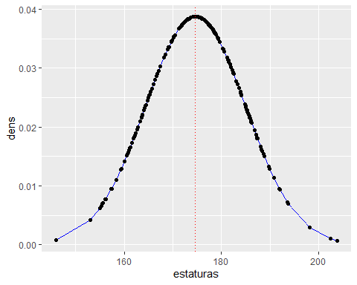

Slide 20
Visualizar con ggplot() y vline() y ggtitle()
g <- g + ggtitle(label = "Distribución Normal", subtitle = paste("Media=", media.p, " Desv Std.=", desv.p)) g

Slide 21
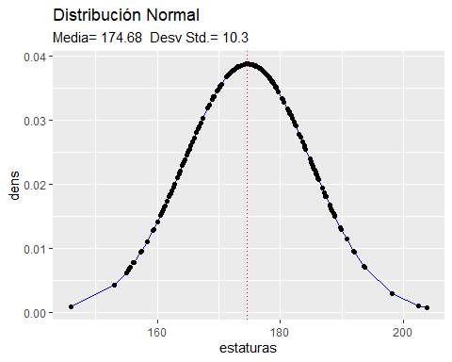

Slide 22
Visualizar la distribución normal con plotDist()
Se muestra la distribución normal con función plotDist() de la librería mosaic.

Slide 23
Distribución Normal
g <- plotDist(dist = "norm", mean = media.p, sd = desv.p, type = "h", xlab = "x's = Estaturas") g

Slide 24
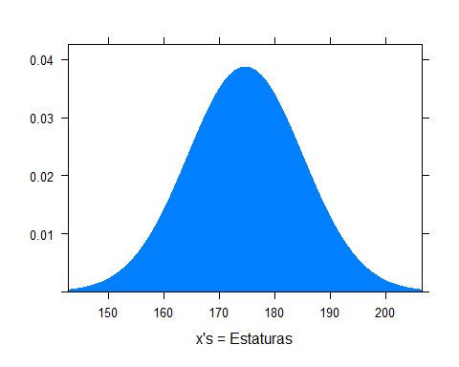

Slide 25
Distribución Normal usando visualize
g <- visualize.norm(mu = media.p, sd = desv.p)

Slide 26
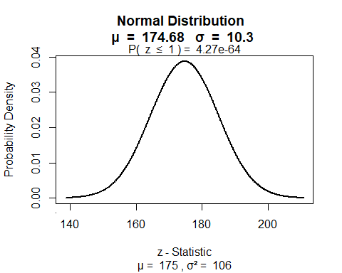

Slide 27
g
## NULL

Slide 28
Su uso
Determinar probabilidades P(x <= 170)
prob <- pnorm(q = 170, mean = media.p, desv.p, lower.tail = TRUE) prob
## [1] 0.3247817

Slide 29
Visualizar probabilidades
g <- plotDist(dist = "norm", mean = media.p, sd = desv.p, type = "h", xlab = "x's = Estaturas", groups = x <= 170, main = paste("P(x<=170) = ", round(prob*100, 2), "%")) g

Slide 30
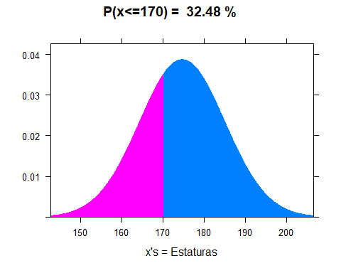

Slide 31
Determinar probabilidades P(x > 170)
prob <- pnorm(q = 170, mean = media.p, desv.p, lower.tail = FALSE) prob
## [1] 0.6752183

Slide 32
Visualizar probabilidades
g <- plotDist(dist = "norm", mean = media.p, sd = desv.p, type = "h", xlab = "x's = Estaturas", groups = x > 170, main = paste("P(x>170) = ", round(prob*100, 2), "%")) g

Slide 33
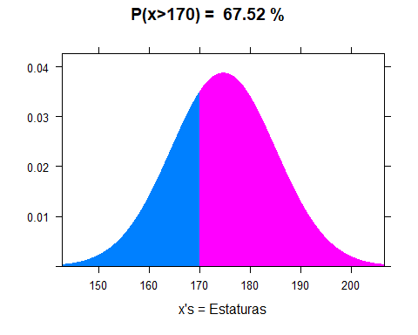

Slide 34
Ejemplo
Se tiene una ditribución normal cuya media poblacional es de 20.4 y desviación estándar de 2.5:
media <- 20.4 desv <- 2.5

Slide 35
¿cual es la probabilidad de que existan valores por encima de 21?

Slide 36
Prob
prob <- pnorm(q = 21, mean = media, sd = desv, lower.tail = TRUE) prob
## [1] 0.5948349

Slide 37
Visualizar P(x>21)
g <- plotDist(dist = "norm", mean = media, sd = desv, type = "h", xlab = "x's ", groups = x > 21, main = paste("P(x>21) = ", round(prob*100, 2), "%")) g

Slide 38
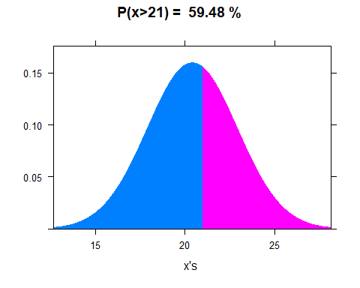

Slide 39
¿cual es la probabilidad de que existan valores entre de 21 y 21.5?
prob <- pnorm(q = 21.5, mean = media, sd = desv) - pnorm(q = 21, mean = media, sd = desv) prob
## [1] 0.07519657

Slide 40
Visualizar P(21 < x < 21.5)
g <- plotDist(dist = "norm", mean = media, sd = desv, type = "h", xlab = "x's ", groups = x >= 21 & x <= 21.5, main = paste("P(x>21) = ", round(prob*100, 2), "%")) g

Slide 41
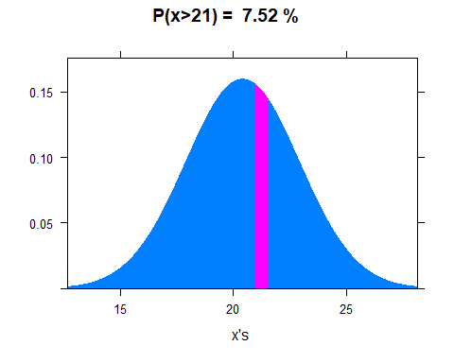

Slide 42
Interpretración
Pendiente

